Slide 1
Barramentos
Prof° Gustavo Garcia de Amo

Slide 2
Definição
Podemos definir barramentos como vias de comunicação pela quais o processador se comunica com o seu exterior (memórias, periféricos, etc.). É possível ainda ser definido como um conjunto de sinais elétricos transmitidos através das trilhas ou vias da placa mãe com o mesmo propósito

Slide 3
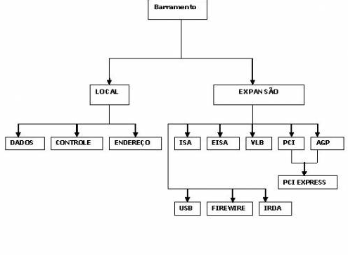
Conceito

Slide 4
Tipos de barramentos
Barramento Local : É por onde o processador se comunica aos dispositivos essenciais da placa mãe, tal como a memória RAM, cachê, etc.
Barramento de Dados: É através dele que os dados são transmitidos bidirecional, ou seja, enviando e recebendo dados simultaneamente.
Barramento de Controle: Como o próprio nome já diz , efetua o controle do tráfego de dados sendo unidirecional, ou seja, só realiza uma única operação por vez.
Barramento de Endereço: É através dele que é feito o endereçamento a memória, sendo um barramento unidirecional ou seja, só realiza uma única operação por vez.
Barramento de Expansão: Com ele conectamos os periféricos ao micro, tal como placa de vídeo, som, etc.

Slide 5
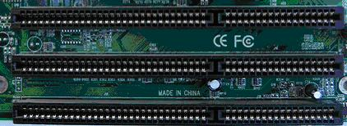
ISA – Industry Standard Architecture
O ISA foi o primeiro barramento de expansão, existindo versões de 8 ou 16 bits e sendo dividido em duas partes.
Embora fossem processadores de 16 bits, os 8800 comunicavem-se com os periféricos externos utilizando um barramento de 8 bits, daí o padrão ISA original também um barramento de 8 bits. Inicialmente o barramento ISA operava com uma velocidade de 8.33 MHz.
Nos primeiros barramentos ISA a configuração era feita através de um Jumper. Mais tarde foi desenvolvido o barramento ISA Plug-and-play, que se configura automaticamente através do BIOS.

Slide 6
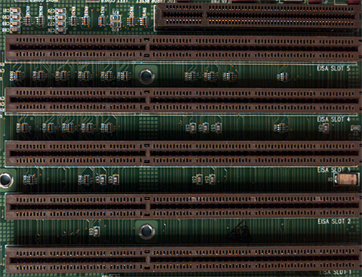
EISA
Barramento semelhante ao ISA, mas com algumas diferenças físicas e lógicas. Seu Slot é mais alto e possui duas linhas de contatos: a linha superior tem a mesma pinagem do ISA, para manter a compatibilidade com todos os periféricos e a linha inferior possui 90 novos contatos, utilizados pelas placas de 32 bits.
O barramento EISA operava com uma velocidade de 8.33 MHz, mas como trabalha com transferência de 32 bits , seu desempenho pode ser 4x mais rápido que o ISA.

Slide 7
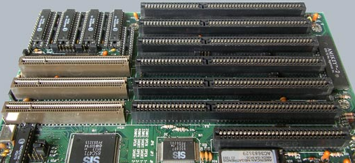
VLB (Vesa Local BUS)
Barramento de 32bits, muito mais rápido que o ISA e o VLB, pois trabalha com velocidade de 33MHz e taxa de transferência de 133MB/s.
O barramento VLB surgiu como barramento próprio para placa de vídeo na época, pois os aplicativos gráficos já eram populares. Devido a sua velocidade , o VLB ganhou espaço também em outros dispositivos, como controladoras IDE e SCSI.

Slide 8
PCI (Interconector de Componentes Periféricos)
Este barramento opera nativamente a 33 MHz e transmite teoricamente 133MB/s, assim como no VLB, mas com a vantagem de sua frequência ser vinculada à frequência de operação da placa mãe, ou seja, se for feito um overclock, a frequência da PCI também será alterada.
O barramento PCI faz o trabalho de ponte entre o chipset ponte norte e o ponte sul, isso fazia com que o barramento fique sufocado. O barramento PCI trouxe um recurso muito importante para o desempenho do PC , que foi suporte à Bus mastering, que é um sistema avançado de acesso direto à memória, pois ele permite que HD`s, placas de vídeo e outros dispositivos gravem informações diretamente na memória, sem precisar passar pelo processador.

Slide 9
AGP (Porta de Aceleração gráfica)
A baixa taxa de transferência do barramento PCI limitou o lançamento de placas de vídeo mais potentes… por este motivo a Intel desenvolveu um novo barramento exclusivo para placas de vídeo, com uma velocidade de 66MHz e transmitindo 32 bits, alimentado com 3,3V, operando em 3 modos diferentes

Slide 10
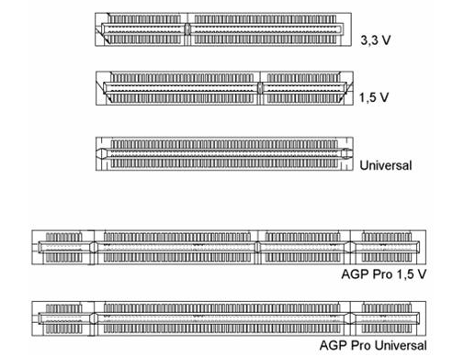
AGP PRO
Pensando nas placas de vídeo mais fortes, foi criado o padrão AGP PRO, que consistia no uso de 48 contatos adicionais, utilizados para reforçar o fornecimento elétrico do slot. O padrão AGP PRO 110 elevava para 110 watts.
Devido ao alto custo na fabricação do barramento AGP Pro, ele nunca se popularizou.

Slide 11
PCI-Express
O padrão PCI Express (ou PCIe ou, ainda, PCI-EX) foi concebido pela Intel em 2004 e se destaca por substituir, ao mesmo tempo, os barramentos PCI e AGP. Isso acontece porque o PCI Express está disponível em vários segmentos: 1x, 2x, 4x, 8x e 16x. Quanto maior esse número, maior é a taxa de transferência de dados.
O PCI Express 16x, por exemplo, é capaz de trabalhar com taxa de transferência de cerca de 4 GB por segundo, característica que faz ele ser utilizado por placas de vídeo, um dos dispositivos que mais geram dados em um computador. O PCI Express 1x, mesmo sendo o mais “fraco”, capaz de alcançar uma taxa de transferência de cerca de 250 MB por segundo, valor suficiente para boa parte dos dispositivos mais simples.

Slide 12
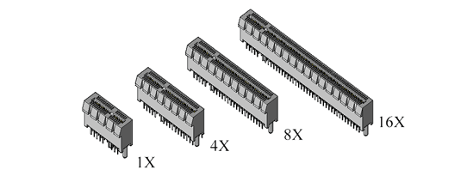
PCI-Express

Slide 13
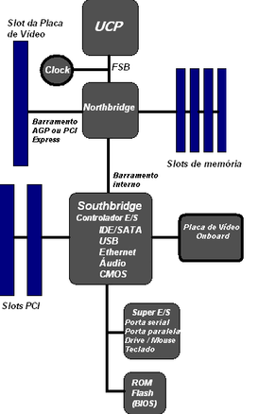
Barramentos

